Slide 1
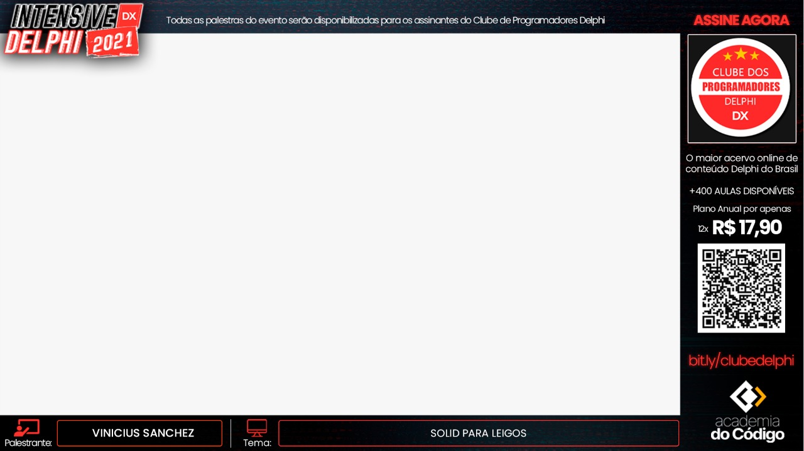


Slide 2




Vinicius Sanchez
Graduado em Sistemas de Informação
Pós graduação em Arquitetura de Software
Certificação Delphi Developer
8 anos de desenvolvimento Delphi
Atualmente:
Embarcadero MVP
Membro da comunidade Hashload
Escritor de artigos técnicos na Medium
Desenvolvedor Delphi na Fiorilli Software

Slide 3
Título
Alguma coisa...

Slide 4




Obrigado! Thanks!
viniciuss.sanchez@gmail.com

